Slide 1
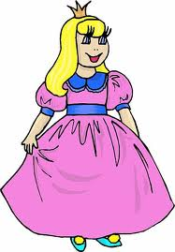
O princeznej Márii
Kde bolo tam bolo, žila raz jedna kráľovná, ktorá sa volala Klára. Narodila sa jej krásna dcéra, ktorú volali Mária. Kráľ Jano sa jedného dňa vybral do sveta hľadať princeznej Márii ženícha. Kráľovná Klára mu do vrecúška zabalila pečene buchty.

Slide 2
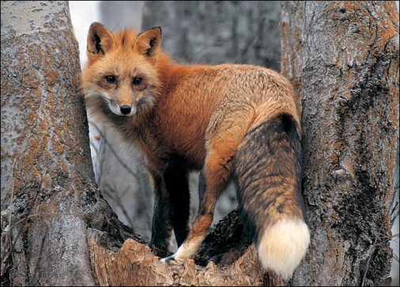
Kráľ išiel lesom a postretla ho zver. Bola to líška Nezbednica. Kráľ sa jej zľakol. Potom sa mu líška prihovorila. Kráľ sa je zľakol ešte viac. Nakoniec sa jej kráľ prihovoril. A spýtal sa jej či vie kde nájde pre svoju dcéru ženícha.

Slide 3
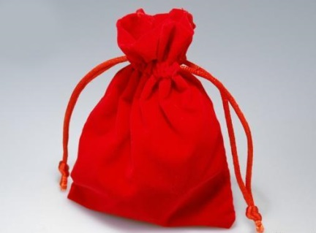
Nezbednica mu odpovedala, že by aj vedela .
Potom sa ho ešte spýtala, „čo máš v tom vrecúšku?“ Jano jej povedal: Pečené buchty.“ „ ako mi dáš aspoň dve, tak ti poviem, kde nájdeš pre svoju dcéru Máriu ženícha.“
Potom dal líške dve pečené buchty, ktoré napiekla jeho žena Klára.

Slide 4
Potom líška povedala: „Za týmto lesom je druhý hustý les a tam je jedna drevená chata , v tej žije jeden veľmi múdry chlapec Miro a
jeho starý otec Robo.“
„Dobre“ povedal kráľ Jano a poďakoval sa líške a líška sa poďakovala jemu.
A kráľ odišiel hľadať ženícha Mira do hustého lesa.

Slide 5
A išiel a išiel a našiel na koniec drevenú chatku a zaklopal na dvere otvoril mu Miro. A kráľ sa ho spýtal či pôjde s ním do kráľovstva za týmto lesom. Chlapec Miro mu povedal že ide jeho otec ho pustil ako išli a išli tak tam prišli do kráľovstva a vošli dnu.

Slide 6
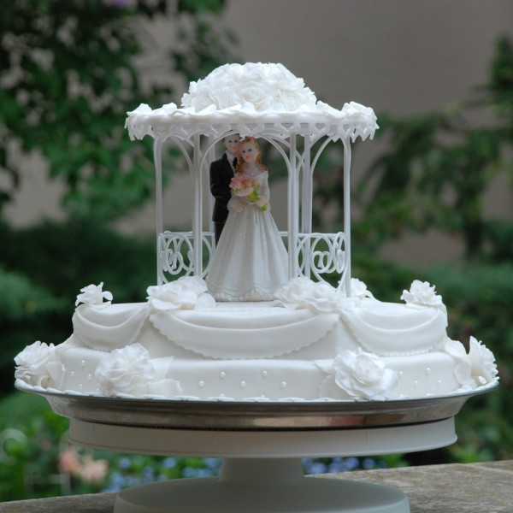
Po dvoch rokoch Klára a Mária videli svojho otca. A Miro vošiel dnu a kráľ Jano ho predstavil svojej dcére a svojej žene. A Miro predstúpil pred princeznú Máriu a požiadal ju o ruku a za mesiac bola veľká svadba prišla celá rodina a aj známy a potom žili šťastne až do smrti.

